Slide 1
2025.06.16

Slide 2
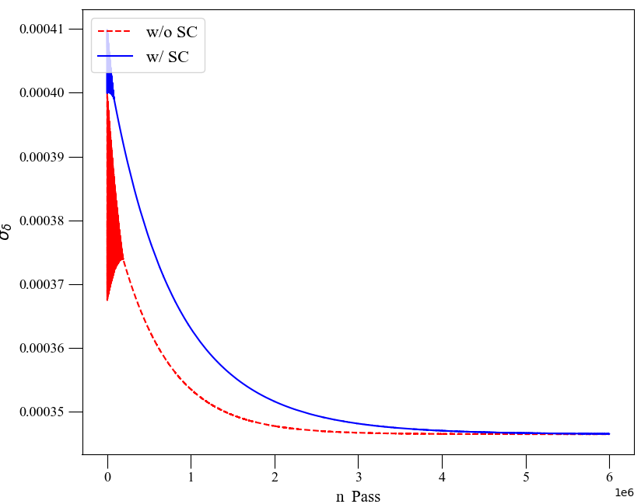
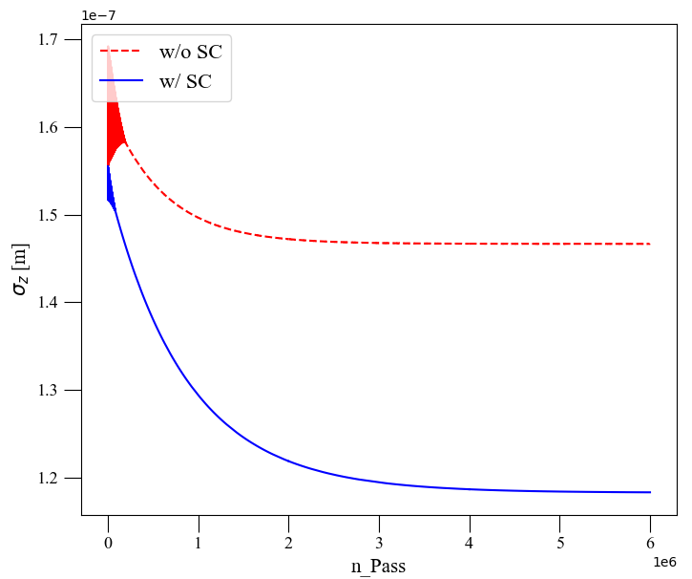
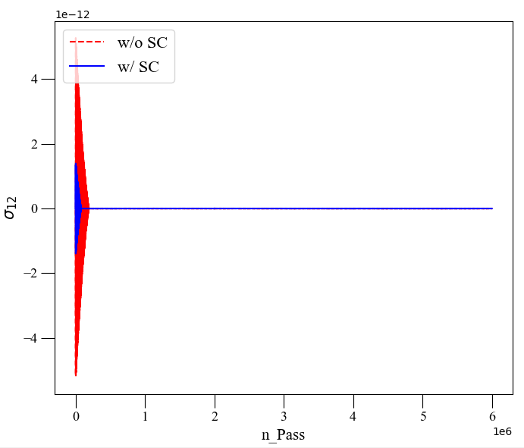
$${\left\langle δ^{2}\right\rangle }^{′}=2\left\langle δδ^{′}\right\rangle =2\left(κ^{2}−\frac{2πⅇV_{0}}{β_{r}^{2}mc^{2}λC}\cos{φ_{s}}\right)\left\langle zδ\right\rangle −\frac{2γ_{r}}{τ_{z}c}\left\langle δ^{2}\right\rangle +\frac{γ_{r}}{c}C_{q}γ_{r}^{2}\frac{2}{j_{z}τ_{z}}\frac{I_{3}}{I_{2}}$$
$${\left\langle zδ\right\rangle }^{′}=\left\langle zδ^{′}\right\rangle +\left\langle z^{′}δ\right\rangle =\left(κ^{2}−\frac{2πⅇV_{0}}{β_{r}^{2}mc^{2}λC}\cos{φ_{s}}\right)\left\langle z^{2}\right\rangle −\frac{2γ_{r}}{τ_{z}c}\left\langle zδ\right\rangle −\frac{η}{β_{r}γ_{r}}\left\langle δ^{2}\right\rangle$$
$${\left\langle z^{2}\right\rangle }^{′}=2\left\langle zz^{′}\right\rangle =−2\frac{η}{β_{r}γ_{r}}\left\langle zδ\right\rangle$$
空间电荷效应不会改变平衡态能散，但在η＞0时，它会缩短平衡态束长
空间电荷效应会使阻尼到平衡态的时间更长
这里我使用了大束长近似的公式，但计算时发现，随着圈数的增加，束长会越来越短，这导致空间电荷效应越来越强，σ_z和σ_δ的差别越来越大，这会使微分方程的求解出现问题（步长需要越来越小、时间越来越长），经常出现直接归0的问题。这里，我手动将电荷量减小了10倍，才得到了下面的结果

Slide 3
$${\left\langle δ^{2}\right\rangle }^{′}=2\left\langle δδ^{′}\right\rangle =2\left(κ^{2}−\frac{2πⅇV_{0}}{β_{r}^{2}mc^{2}λC}\cos{φ_{s}}\right)\left\langle zδ\right\rangle −\frac{2}{τ_{z}c}\left\langle δ^{2}\right\rangle +C_{q}γ_{r}^{4}\frac{2}{j_{z}τ_{z}c}\frac{I_{3}}{I_{2}}$$
$${\left\langle zδ\right\rangle }^{′}=\left\langle zδ^{′}\right\rangle +\left\langle z^{′}δ\right\rangle =\left(κ^{2}−\frac{2πⅇV_{0}}{β_{r}^{2}mc^{2}λC}\cos{φ_{s}}\right)\left\langle z^{2}\right\rangle −\frac{2γ_{r}}{τ_{z}c}\left\langle zδ\right\rangle −\frac{η}{β_{r}γ_{r}}\left\langle δ^{2}\right\rangle$$
$${\left\langle z^{2}\right\rangle }^{′}=2\left\langle zz^{′}\right\rangle =−2\frac{η}{β_{r}γ_{r}}\left\langle zδ\right\rangle$$
如果存在平衡态，意味着${\left\langle δ^{2}\right\rangle }^{′}={\left\langle zδ\right\rangle }^{′}={\left\langle z^{2}\right\rangle }^{′}=0$。此时， $\left\langle zδ\right\rangle =0$，因此，我们有：
$$\left\langle δ^{2}\right\rangle =C_{q}γ_{r}^{4}\frac{2}{j_{z}τ_{z}c}\frac{I_{3}}{I_{2}}\frac{τ_{z}c}{2}=C_{q}γ_{r}^{4}\frac{1}{j_{z}}\frac{I_{3}}{I_{2}}$$
$$\left(κ^{2}−\frac{2πⅇV_{0}}{β_{r}^{2}mc^{2}λC}\cos{φ_{s}}\right)\left\langle z^{2}\right\rangle =\frac{η}{β_{r}γ_{r}}\left\langle δ^{2}\right\rangle =C_{q}\frac{ηγ_{r}^{3}I_{3}}{β_{r}j_{z}I_{2}}$$
对于这里的情况，
$$\frac{C_{κ^{2}}}{{\left\langle z^{2}\right\rangle }^{\frac{1}{2}}}−\frac{2πⅇV_{0}}{β_{r}^{2}mc^{2}λC}\cos{φ_{s}}\left\langle z^{2}\right\rangle =C_{q}\frac{ηγ_{r}^{3}I_{3}}{β_{r}j_{z}I_{2}}$$
$$\frac{2πⅇV_{0}}{β_{r}^{2}mc^{2}λC}\cos{φ_{s}}σ_{z}^{3}+C_{q}\frac{ηγ_{r}^{3}I_{3}}{β_{r}j_{z}I_{2}}σ_{z}−C_{κ^{2}}=0$$

Slide 4
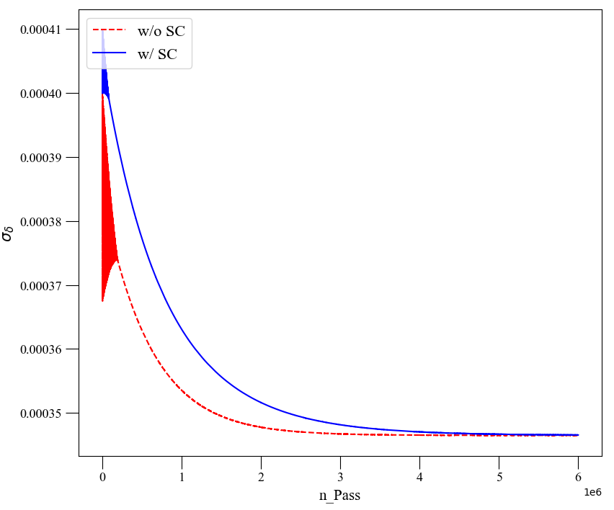
$$\frac{2πⅇV_{0}}{β_{r}^{2}mc^{2}λC}\cos{φ_{s}}σ_{z}^{3}+C_{q}\frac{ηγ_{r}^{3}I_{3}}{β_{r}j_{z}I_{2}}σ_{z}−C_{κ^{2}}=0$$
N=2e3
有两个有意义的实数解

Slide 5
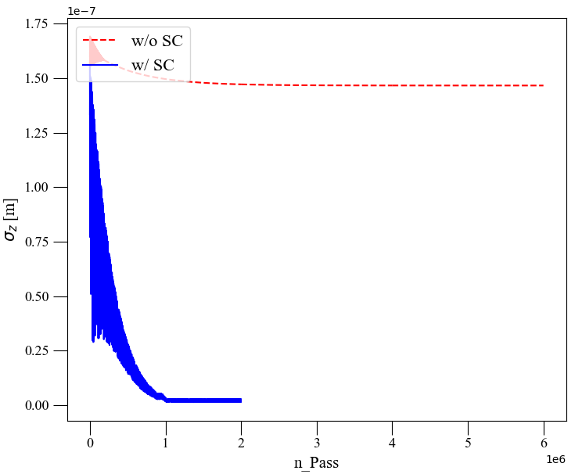
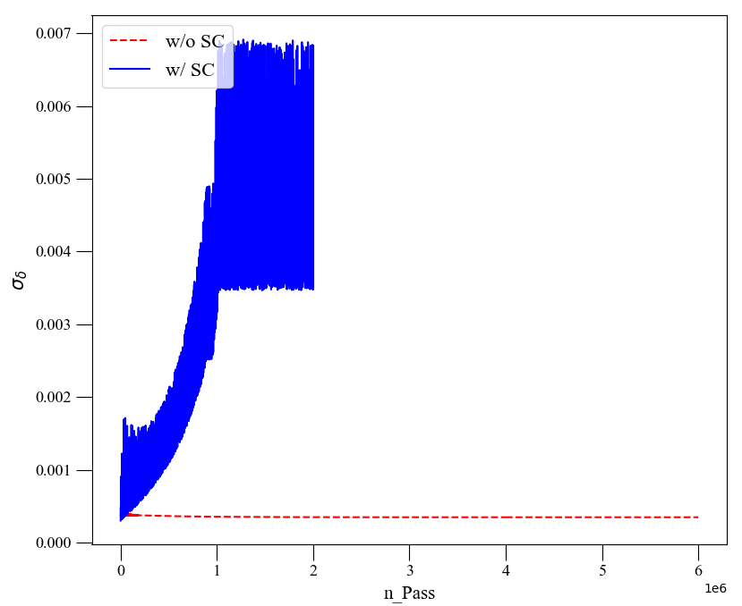
$$\frac{2πⅇV_{0}}{β_{r}^{2}mc^{2}λC}\cos{φ_{s}}σ_{z}^{3}+C_{q}\frac{ηγ_{r}^{3}I_{3}}{β_{r}j_{z}I_{2}}σ_{z}−C_{κ^{2}}=0$$
N=2e4
没有的实数解。似乎表明此时无法阻尼到平衡态

Slide 6
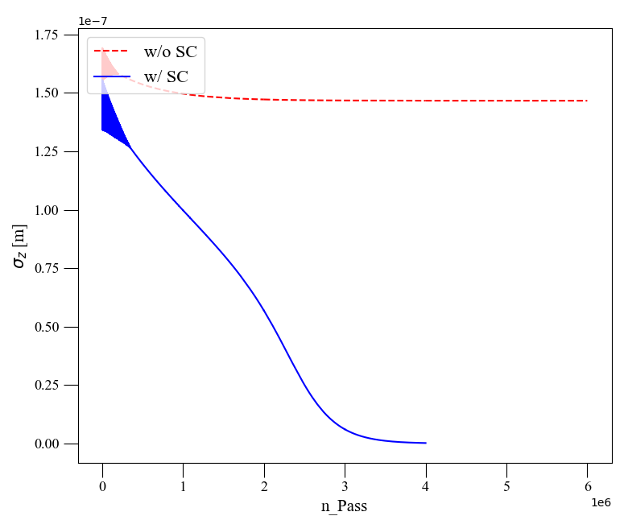
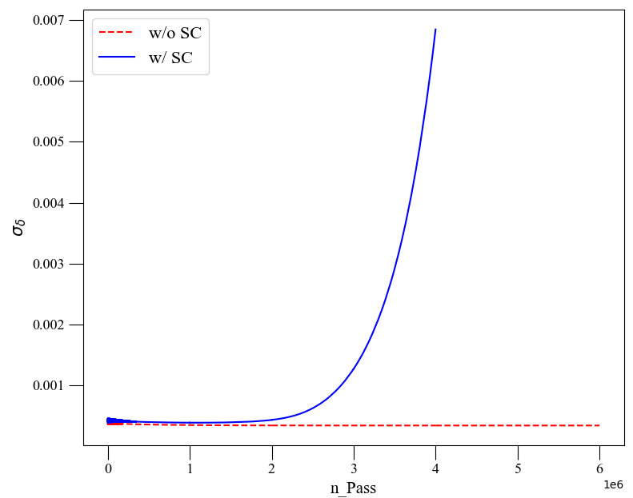
$$\frac{2πⅇV_{0}}{β_{r}^{2}mc^{2}λC}\cos{φ_{s}}σ_{z}^{3}+C_{q}\frac{ηγ_{r}^{3}I_{3}}{β_{r}j_{z}I_{2}}σ_{z}−C_{κ^{2}}=0$$
N=4e3
没有的实数解。似乎也没法阻尼到平衡态

Slide 7
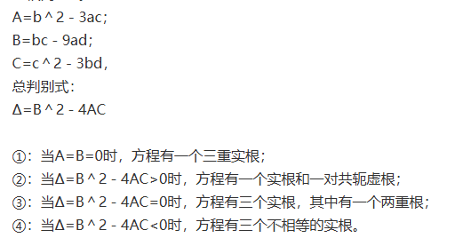
目前来看：
纵向空间电荷效应很强时，可能存在一个单束团电荷量的阈值，在阈值以上束流将无法阻尼到平衡态，而且由于能散持续增大，束流可能也无法储存（不确定这个结论是否只对抛物线分布成立）
根据根的判别式，这个阈值对于抛物线分布，应该是可以理论计算出来的，这里对应的阈值是N=2730
目前的问题在于，此时用的是大束长近似的公式，空间电荷效应被高估了一些

